Slide 1

Stora viner från små producenter
Vinprovning 30 januari 2025
Munskänkarna Gävle

Slide 2
Om
DOQ Priorat
Provning!

Slide 3
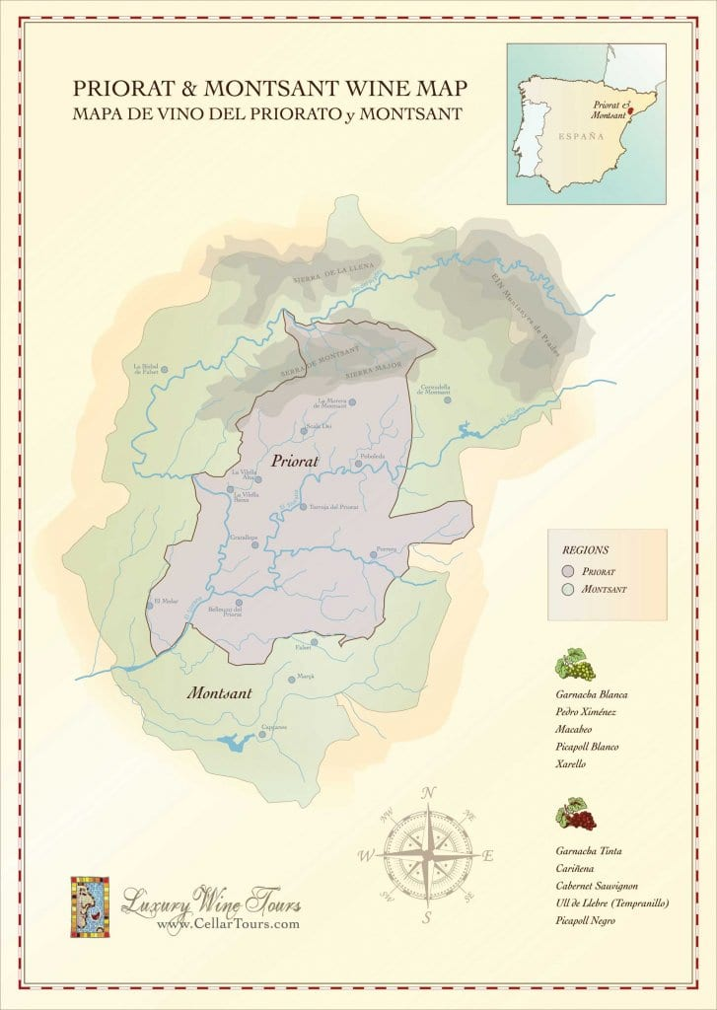
DOQ Priorat
En av två DOQ i Spanien
Endast ca 2200 hektar vingårdar
Klostret Escaladei
Big Five, nu över 120 producenter
10 små byar
All skörd för hand
Låga skördeuttag, låga volymer
Garnatxa och Carinyena
Llicorella, costers, gamla vinstockar

Slide 4
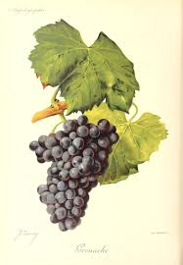
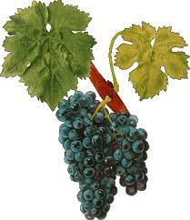
Blå druvor – Garnatxa och Carinyena
Garnatxa Negra
Vin med ljusare
röd färg
Eleganta och
fylliga viner
Upp till 18% alkohol
Carinyena
Mörkt röda viner
Koncentrerade, robusta och tanninrika viner
Kring 15% alkohol
Dessutom är följande blå druvor tillåtna:
Cabernet Sauvignon, Cabernet Franc, Tempranillo, Picapoll Negre, Pinot Noir, Merlot och Syrah
Ofta i blandningar med Garnatxa och/eller Carinyena

Slide 5
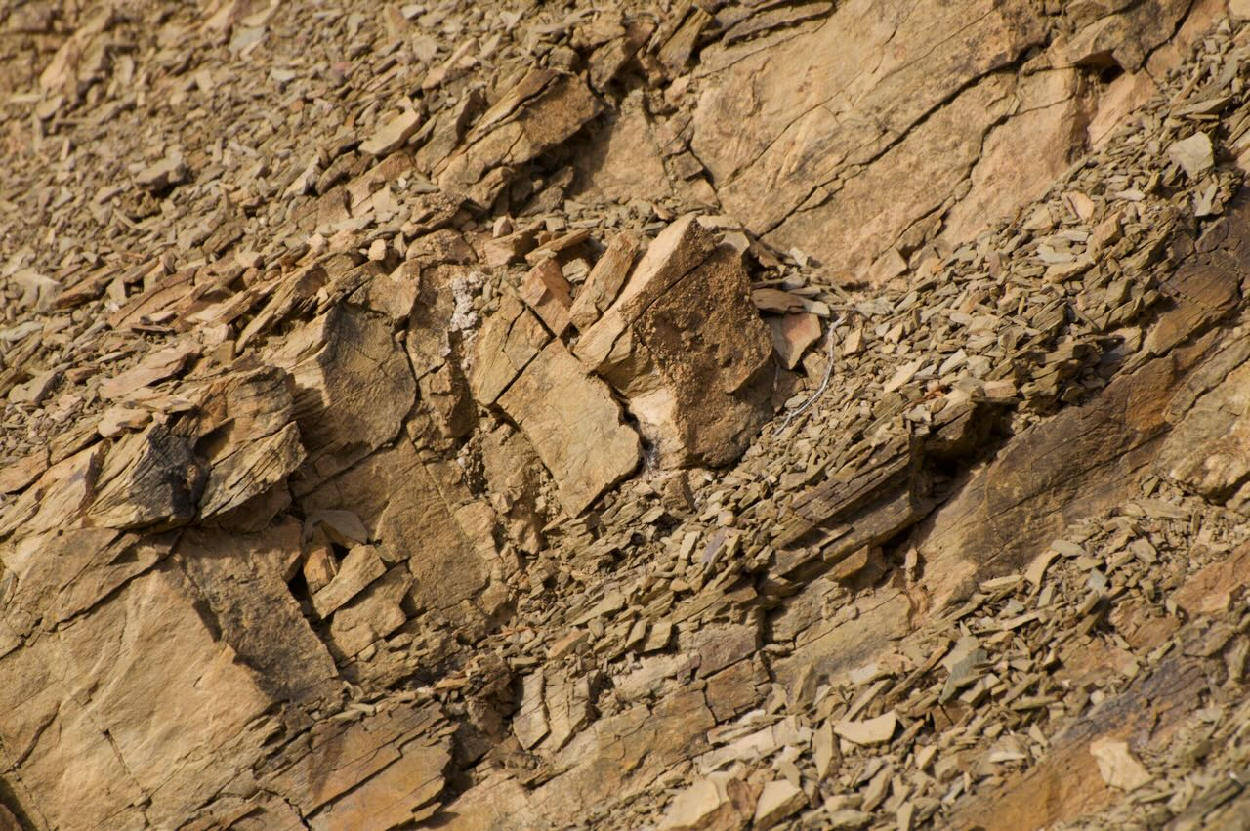
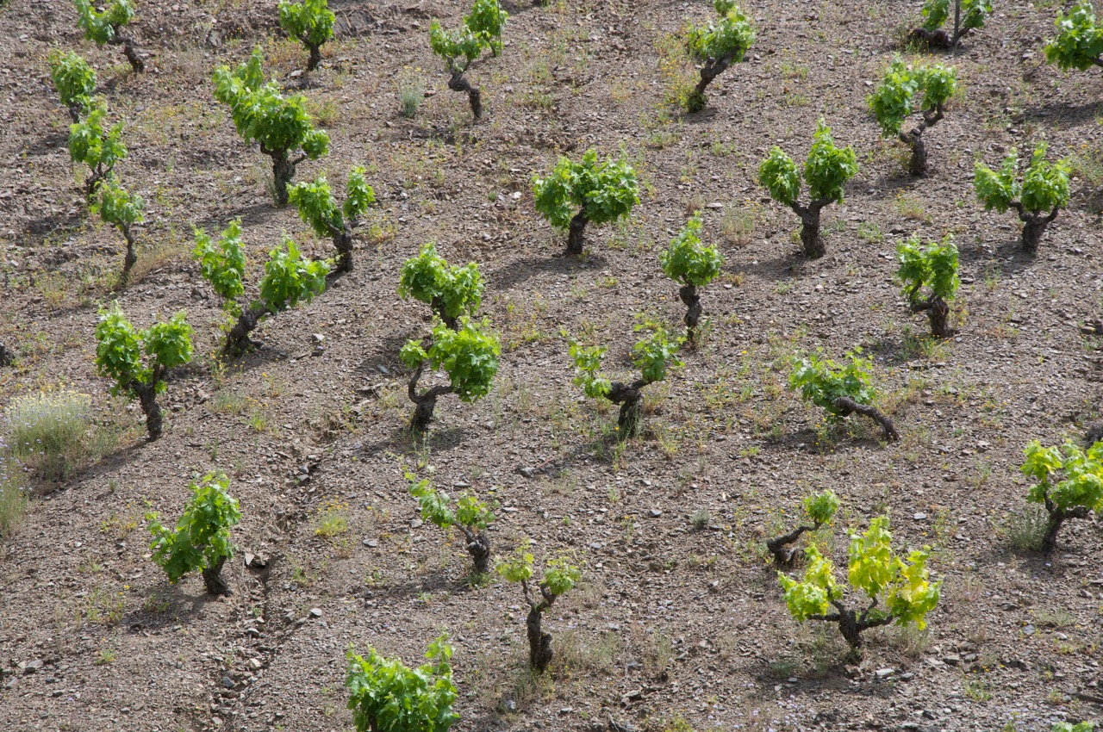
Llicorella, costers och gamla vinstockar

Slide 6
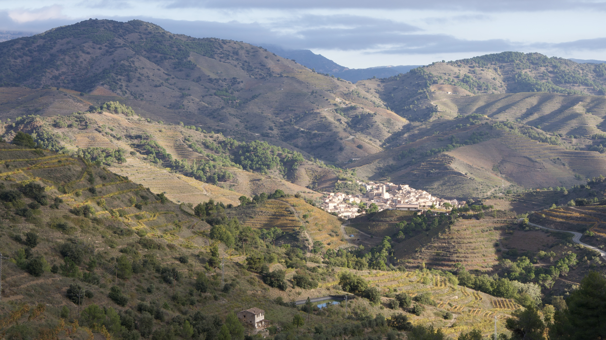

Slide 7
Provning!
Par 1
Monovarietals
Ett glas med 100% Garnatxa
Ett glas med 100% Carinyena
Vilket är vilket?
Par 2
Gamla vinstockar
Båda glasen innehåller viner som är blandningar av Garnatxa och Carinyena från gamla vinstockar
Ett vin är litet yngre, ett är äldre
Vilket är vilket?

Slide 8
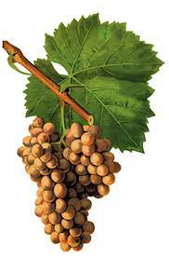
Vita druvor – doldisarna i DOQ Priorat
Garnatxa Blanca
Djupt gula viner
Hög alkoholhalt, moderat syra
Fruktiga viner med ört- och citrustoner
Dessutom är följande vita druvor tillåtna:
Macabeu, Pedro Ximénez, Chenin Blanc, Muscat d’Alexandria, Muscat Blanc, Picapoll Blanc, Xarel.lo
Priorat Blancs
Endast ca 10% av den totala volymen
Både druvrena viner och druvblandningar
Både eleganta ståltanksviner och maffiga ekfatslagrade viner
Några producenter med intressanta egna idéer

Slide 9
Provning!
Par 1
Monovarietals
Ett glas med 100% Garnatxa
Ett glas med 100% Carinyena
Vilket är vilket?
Par 2
Gamla vinstockar
Båda glasen innehåller viner som är blandningar av Garnatxa och Carinyena från gamla vinstockar
Ett vin är ungt, ett är äldre
Vilket är vilket?
Par 3
Vita viner
Enbart Garnatxa Blanca i båda glasen:
Ett vin som är lagrat på ståltank
Ett vin som är lagrat på ekfat
Vilket är vilket?

Slide 10
Vilket vin gillade du bäst?
Sätt poäng!
Guld = 3 poäng
Silver = 2 poäng
Brons = 1 poäng

Slide 11
Antal guldmedaljer
Glas 1 | Glas 2 | Glas 3 | Glas 4 | Glas 5 | Glas 6
1 | 12 | 21 | 40 | 3 | 4
Best in show

Slide 12





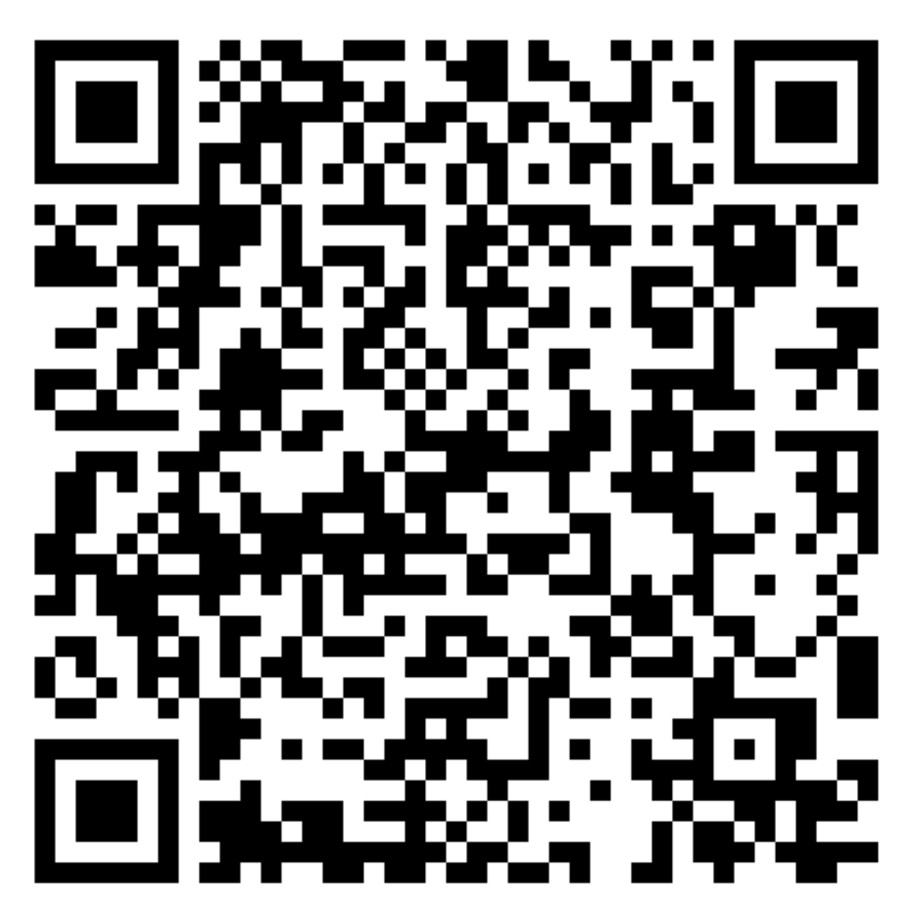
Munskänkarna Gävle, 30 januari 2025
Glas | Vin | Producent | Druvor | Artikelnr | Pris | Beställ
1 | Lluna Vella 2015 | Balaguer i Cabré, Gratallops | 100% Garnatxa | 55423 | 289 kr
2 | Lo Coster Carinyena EKO 2023 | Sangenís i Vaqué, Porrera | 100% Carinyena | 74599 | 329 kr
3 | Coranya 2014 | Sangenís i Vaqué, Porrera | 50% Garnatxa 50% Carinyena | 57462 | 389 kr
4 | Tros Nou 2018 | Celler Joan Simó, Porrera | 70% Garnatxa Peluda 30% Carinyena | 59770 | 509 kr
5 | Garnatxa Blanca 2022 | Giol Porrera, Porrera | 100% Garnatxa Blanca | 57458 | 299 kr
6 | Pardelasses Blanc EKO 2021 | Celler Aixalà-Alcait, Torroja del Priorat | 100% Garnatxa Blanca | 55191 | 299 kr
Epost: info@prioratywines.se
Instagram: @prioratywines
Web: www.prioratywines.se
Systembolagets Beställningssortiment, inga kollikrav, leverans i hela Sverige

Slide 13
Instagram: @prioratywines
Web: www.prioratywines.se
Systembolaget: Beställningssortimentet, inga kollikrav, leverans i hela Sverige

